Slide 1

操作系统课程设计
Minix
陆思远 1452755
朱旭光 1452694
张赵宇 1452743

Slide 2

项目简介
本次项目的设计目标是构建一个操作系统雏形，我们在《ORANGES：一个操作系统的实现》一书所提供的源代码基础上进行了改编和增添，开发出我们的操作系统雏形，取名为Minix。
Minix包含进程管理、内存管理、文件管理等模块，除此之外，我们还对进程调度算法进行了合理的改进，设计了简单的开关机动画，并增加了用户级和系统级应用，以使该操作系统更加完善。

Slide 3
控制台和进程管理，文件系统

Slide 4

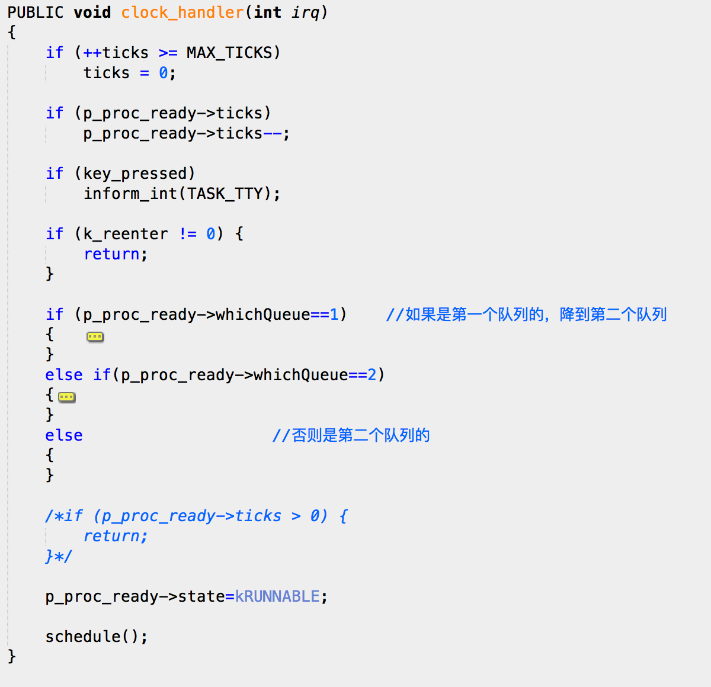
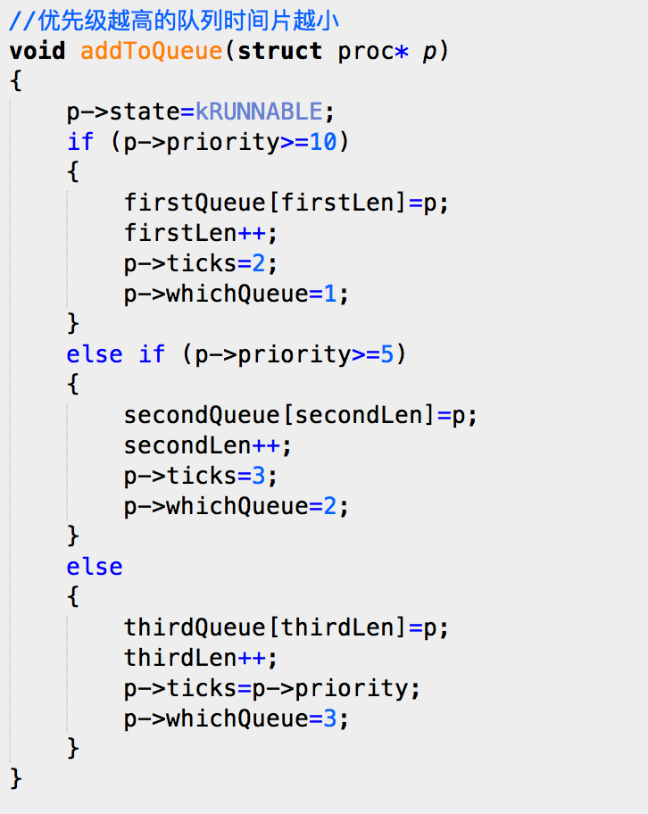
进程管理
clock.c
main.c

Slide 5
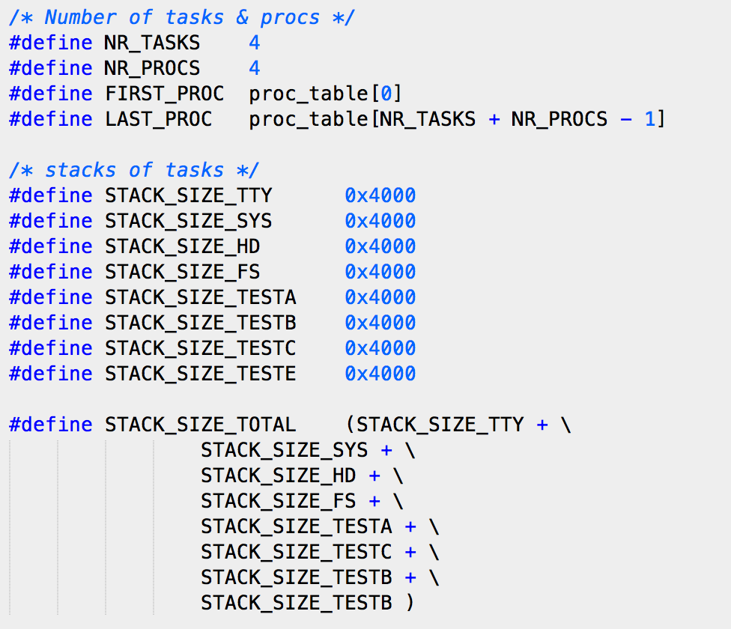
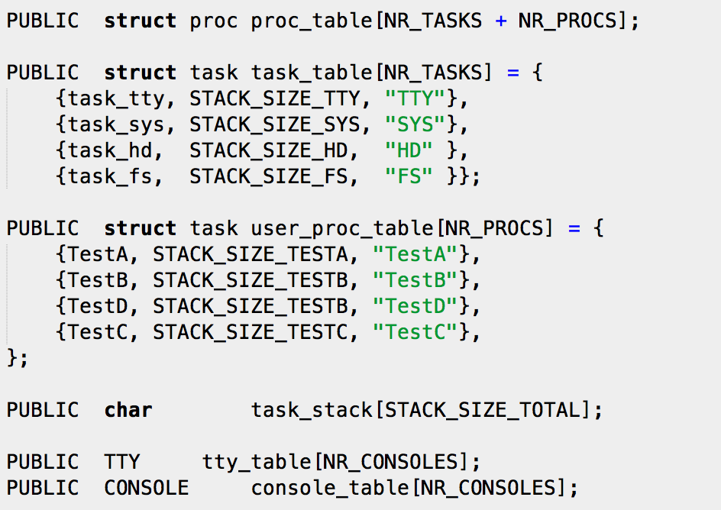
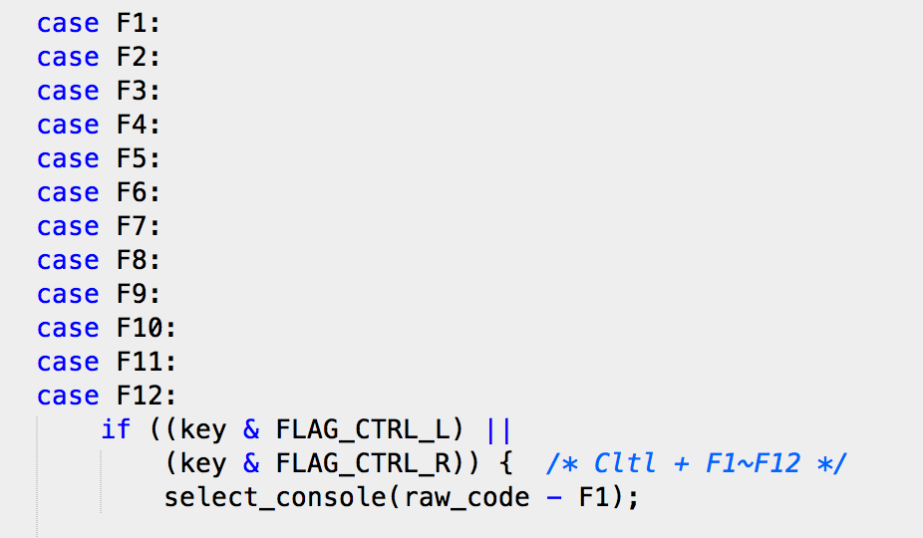
控制台管理
proc.h
global.c
tty.c

Slide 6
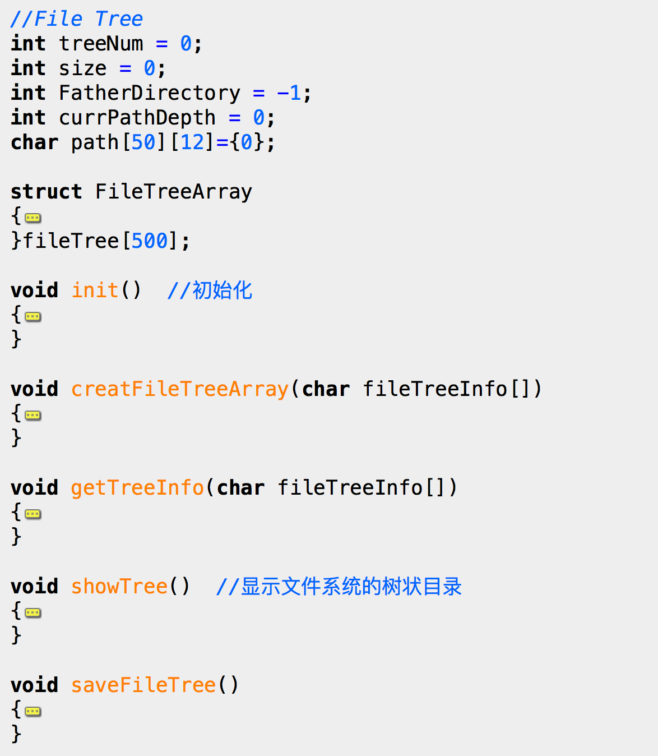
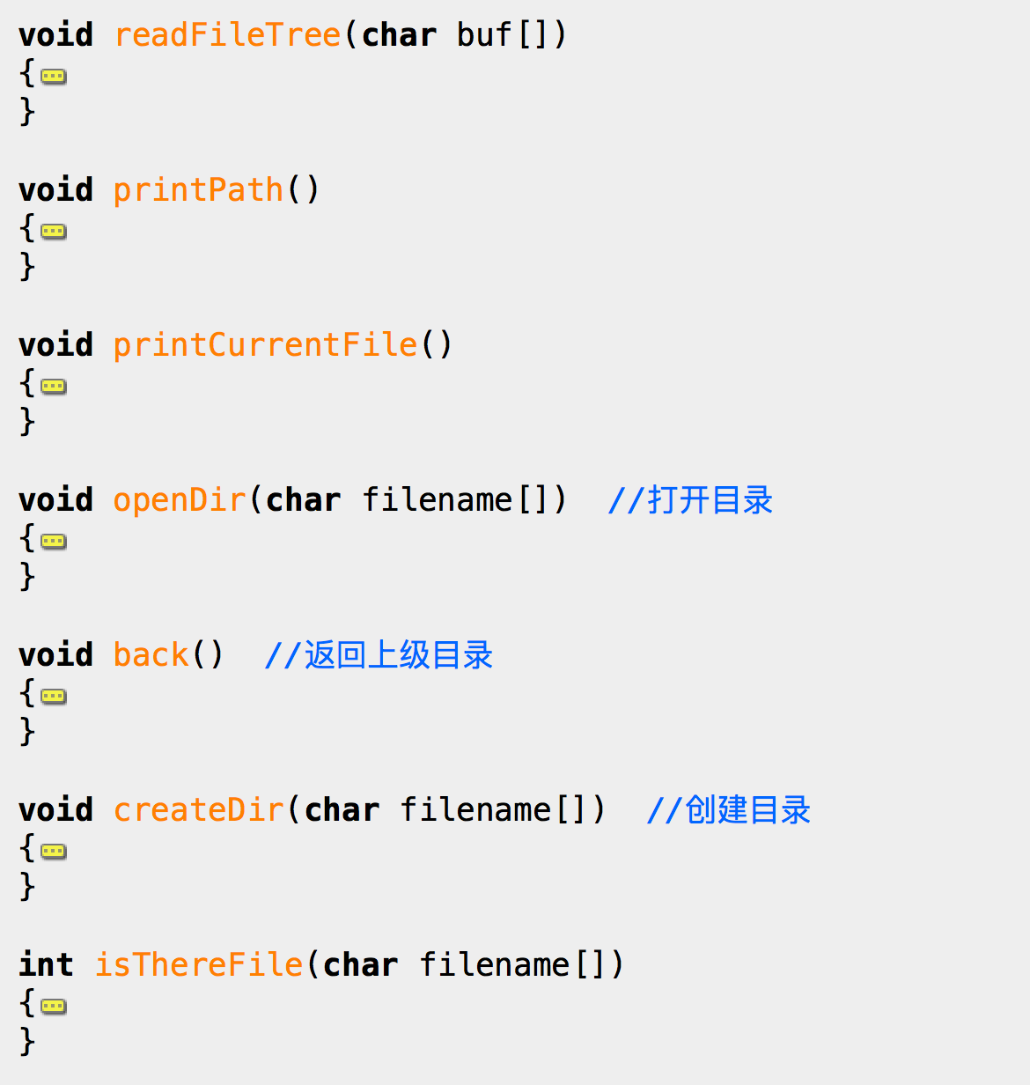
文件系统

Slide 7
游戏和应用

Slide 8

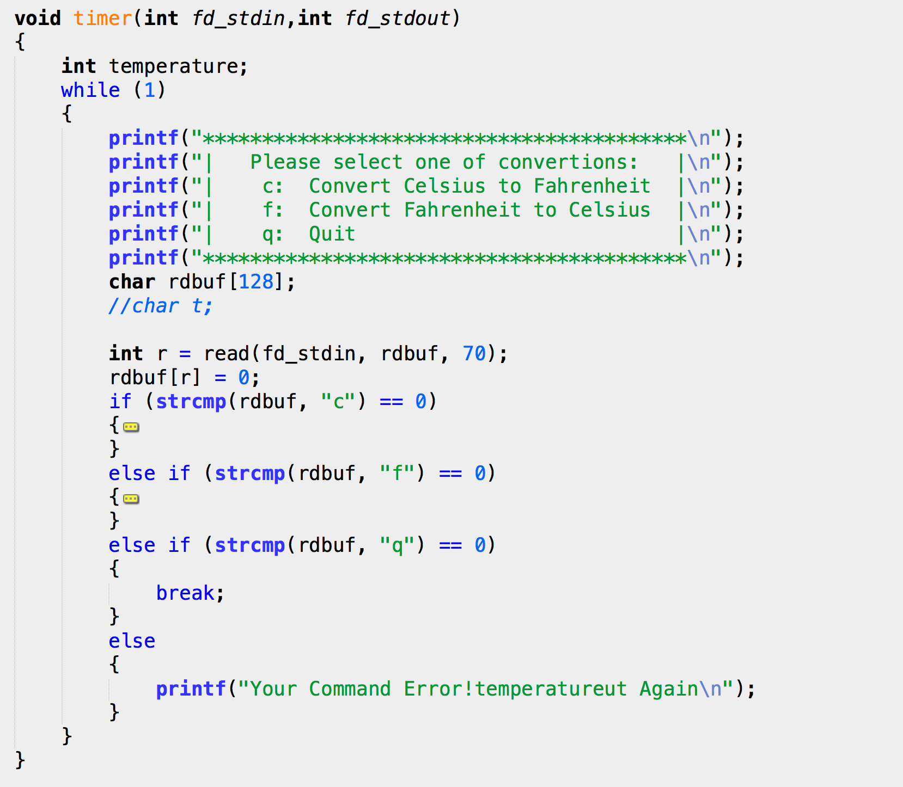
温度转换器

Slide 9
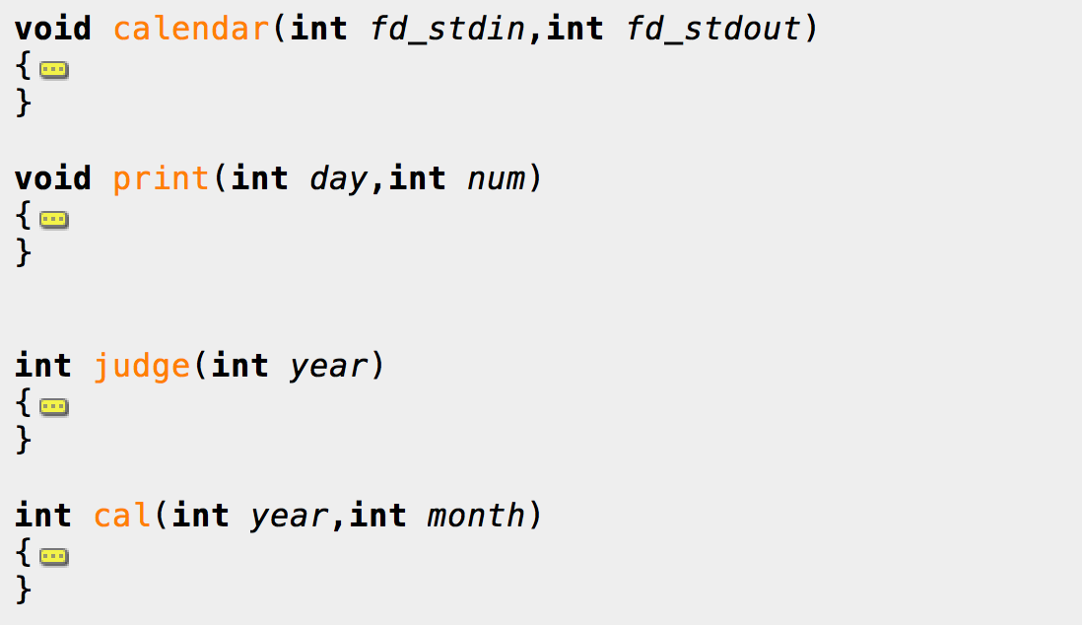
日历

Slide 10
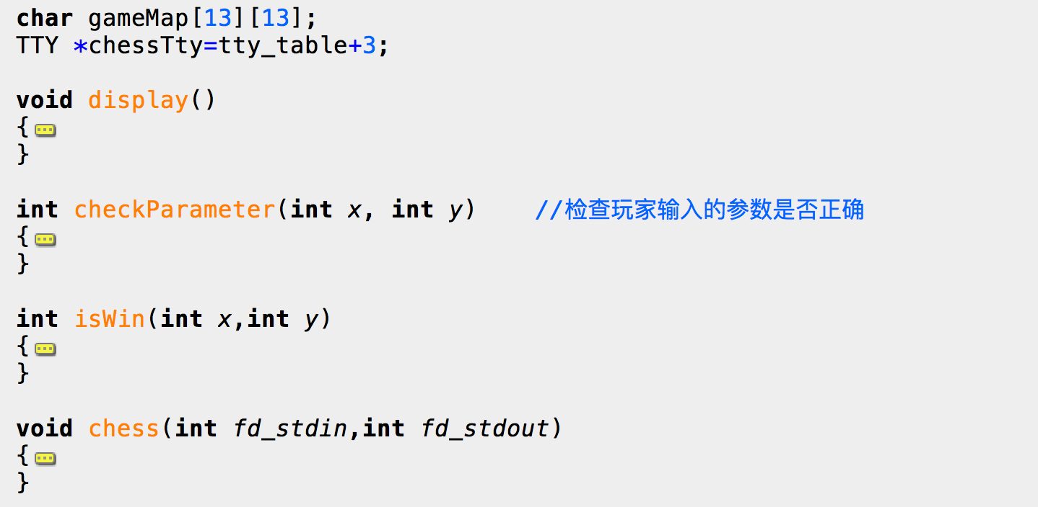
五子棋

Slide 11
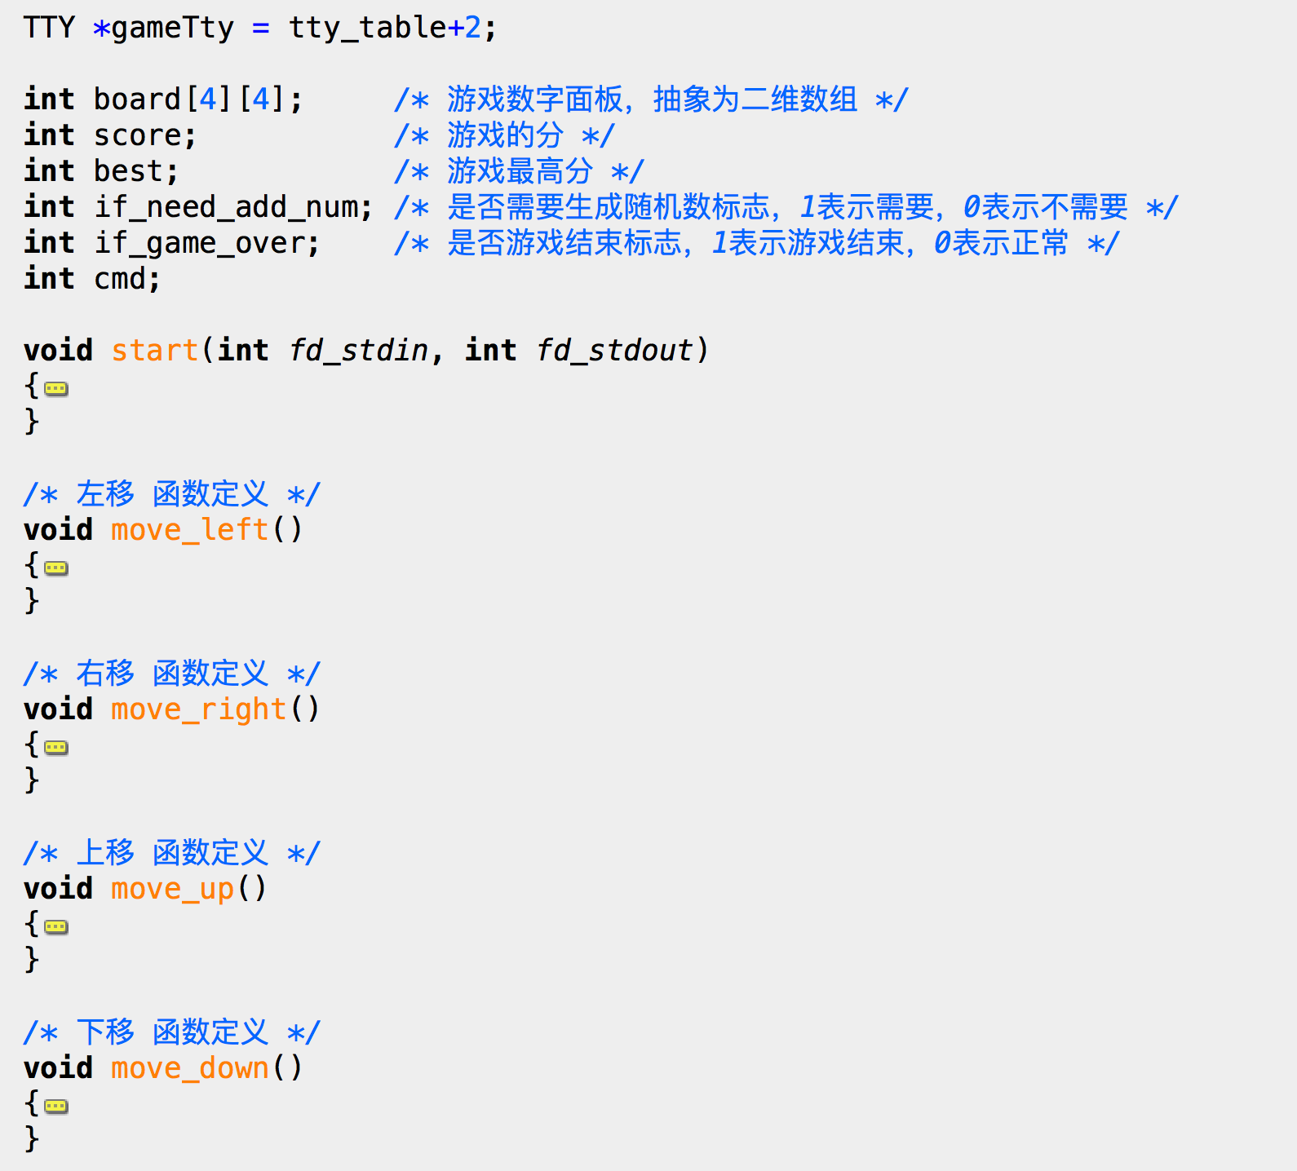
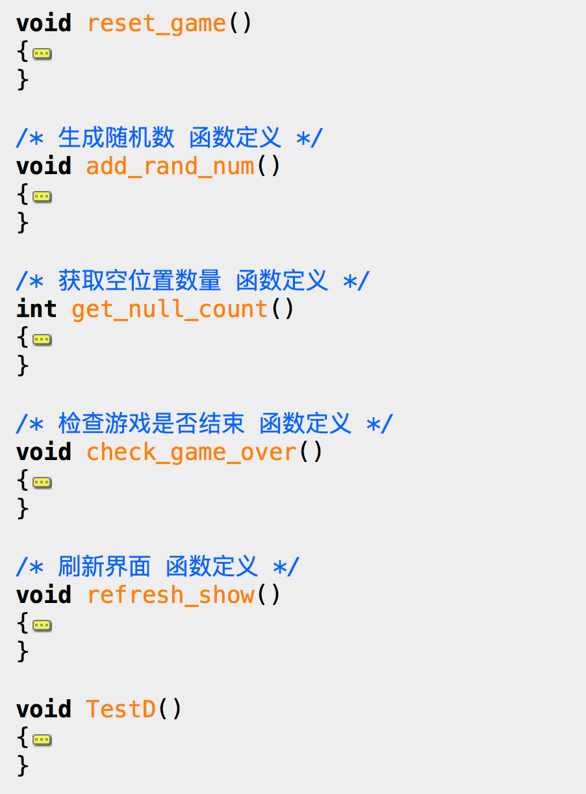
2048

Slide 12
其它

Slide 13
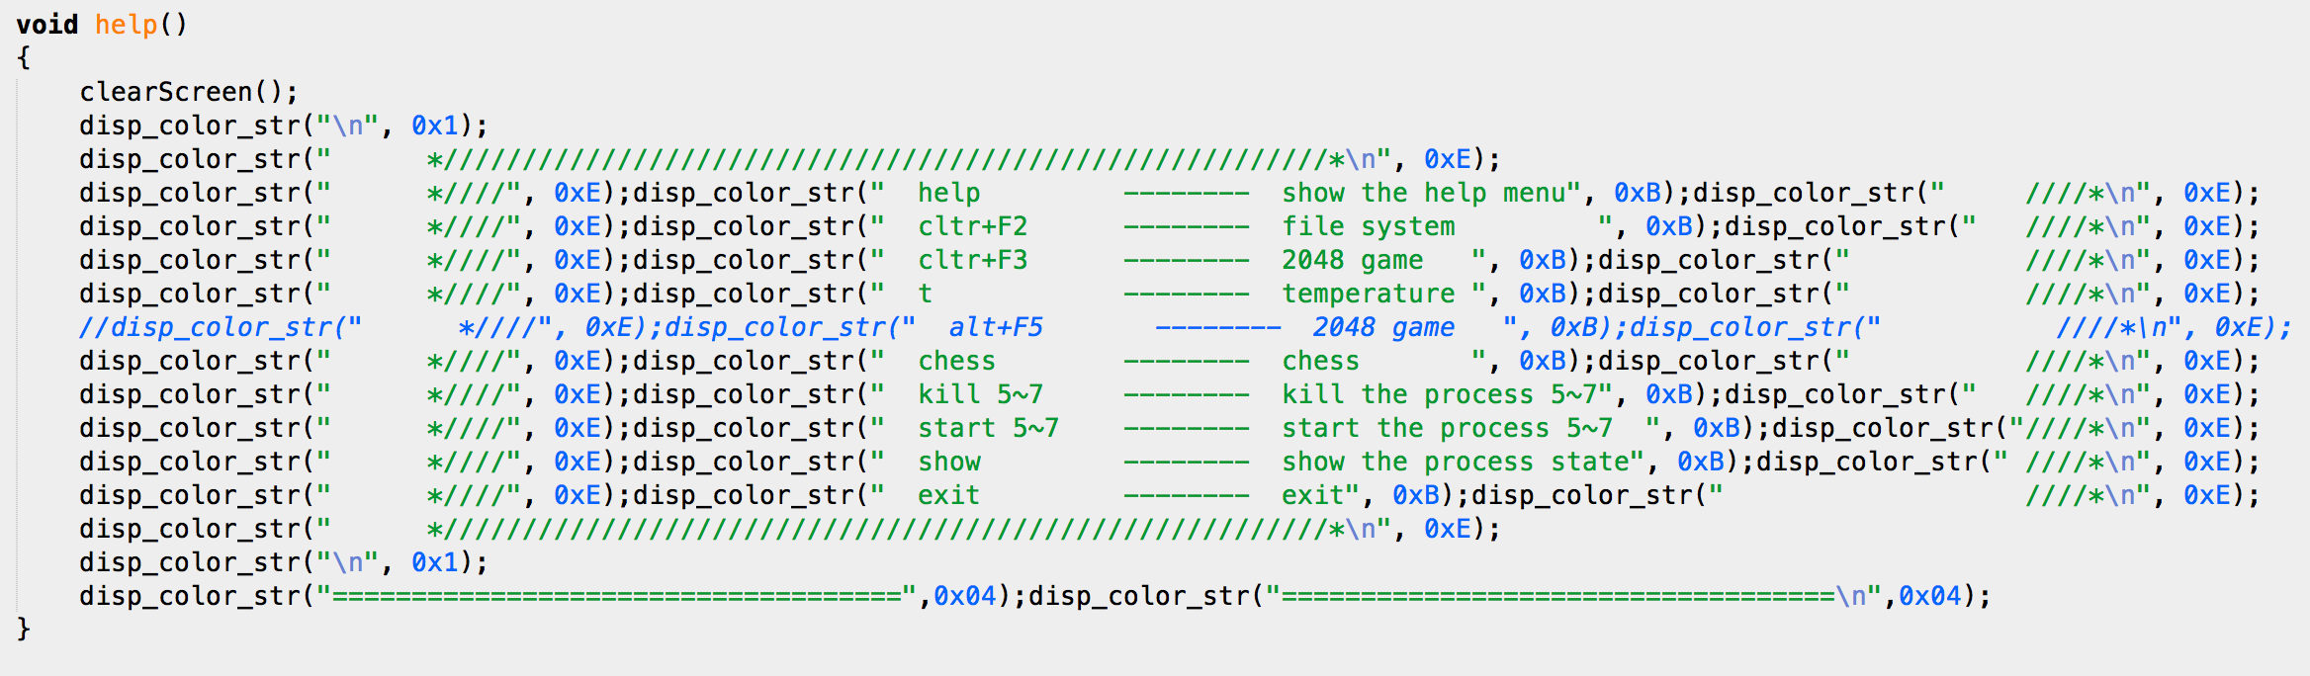
帮助

Slide 14
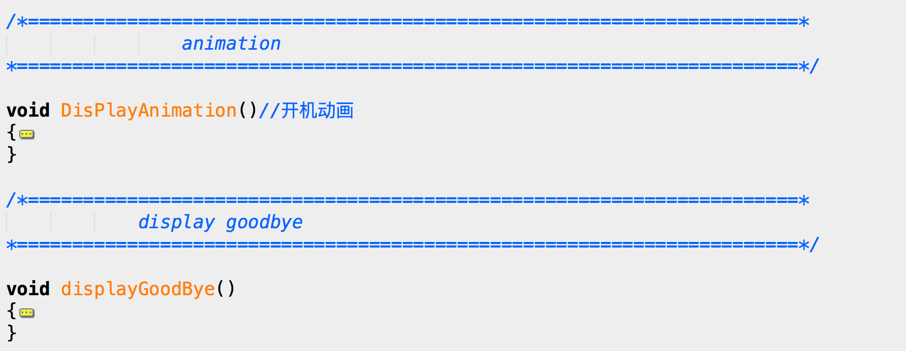
开关机动画

Slide 15
Q Q Q ！
Minix

